Slide 1
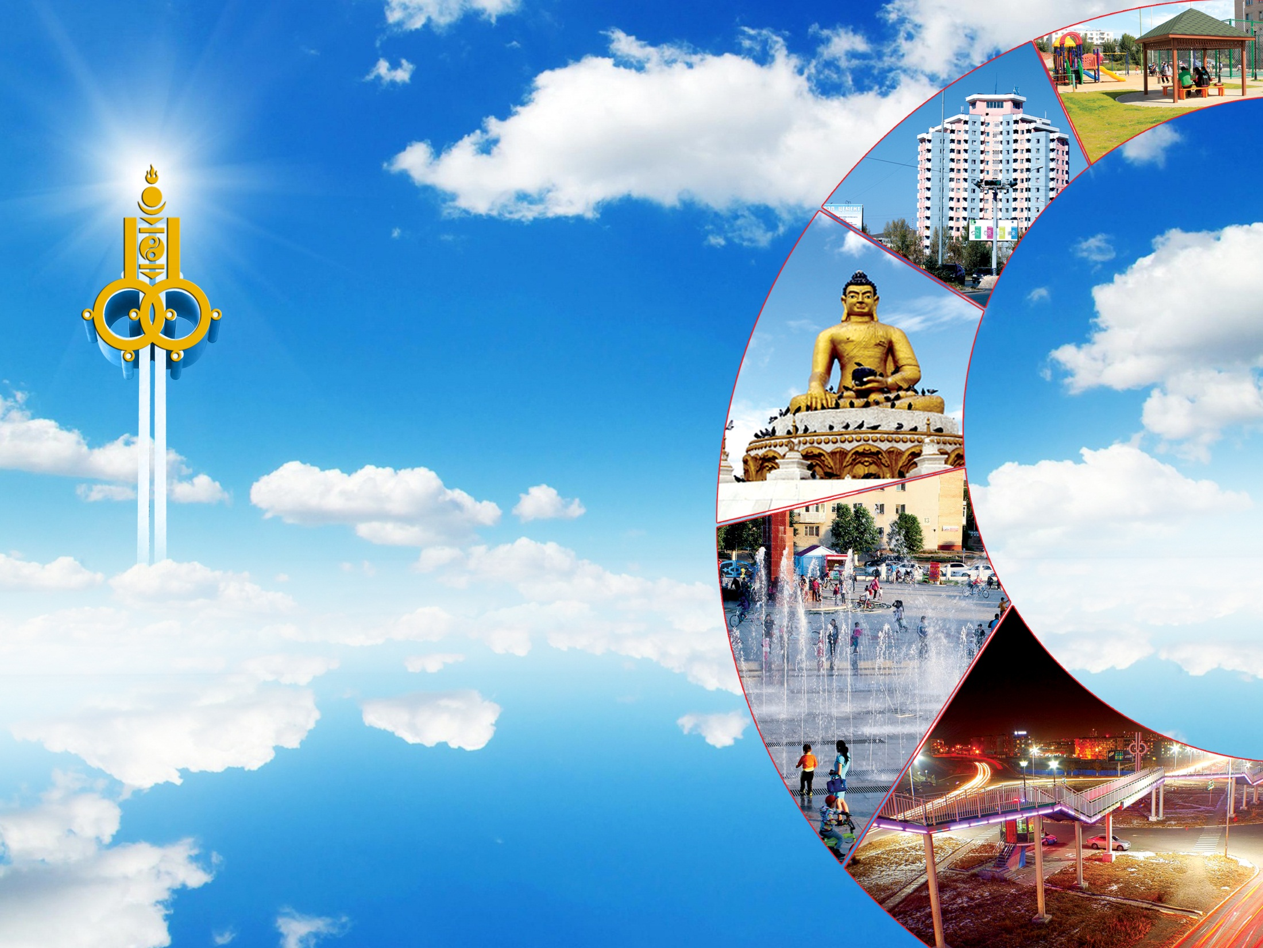
ДАРХАН ХОТЫН ТАНИЛЦУУЛГА МЭДЭЭЛЭЛ
2021 ОН

Slide 2
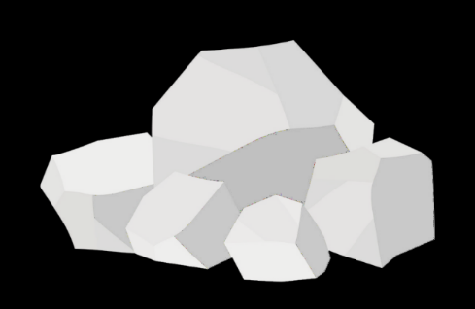
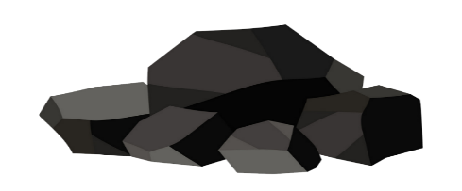
ДАРХАН ХОТЫН ТАНИЛЦУУЛГА

Slide 3
ДАРХАН ХОТЫН ТАНИЛЦУУЛГА
Манай хот Монгол орны хойд хэсэг болох Хэнтийн нурууны салбар уулсын дунд Хараа голын зүүн хойд хөндийг хамарсан 327.5 мянган га газар нутагтай. Нийт газар нутгийн 70.7 хувь буюу 231.7 мянган га талбайг хөдөө аж ахуйн эдэлбэр газар эзэлдэг.

Slide 4
ДАРХАН ХОТЫН ТАНИЛЦУУЛГА
Аймгийн хэмжээнд 28960 гаруй өрх байгаагийн 67.5 хувь нь нийтийн зориулалтын орон сууцны байшинд тав тухтай амьдарч байна.
Бид хотын хөгжлийн ерөнхий төлөвлөлтөөр 2035 он гэхэд Дархан хотын хүн амын 80 хувийг орон сууцжуулах зорилт тавин ажиллаж байна.

Slide 5
ДАРХАН ХОТЫН ТАНИЛЦУУЛГА “Хог хаягдлын менежмент”
Хотын амьдрал өдрөөс өдөрт өсөн хөгжиж, хүн амын тоо нэмэгдэж байгаа энэ цаг үед иргэдийн ая тухтай ажиллаж амьдрах нөхцөлийг сайжруулах зорилгоор аймгийн Засаг даргын 2021-2024 оны үйл ажиллагааны хөтөлбөрт “Хог хаягдлын менежмент”-ийн цогц хөтөлбөрийг үе шаттай хэрэгжүүлэхээр тусган төлөвлөгөөт ажлууд хийгдэж байна.
Хог хаягдлын менежментийн талаархи товч мэдээллийг танилцуулъя.

Slide 6
ДАРХАН ХОТЫН ТАНИЛЦУУЛГА “Хог хаягдлын менежмент”
Дархан хотын хог хаягдлын менежментийн мастер төлөвлөгөө боловсруулах эрдэмтэн судлаачдын баг байгуулагдаж суурь судалгааны ажлуудыг хийж дуусгасан.
Хог хаягдлын менежментийн мастер төлөвлөгөөний хүрээнд Дархан хотын хог хаягдлын нөөцөд суурилсан органик, пластик, барилгын хог хаягдал боловсруулах үйлдвэрүүдийн ТЭЗҮ хийгдсэн.

Slide 7
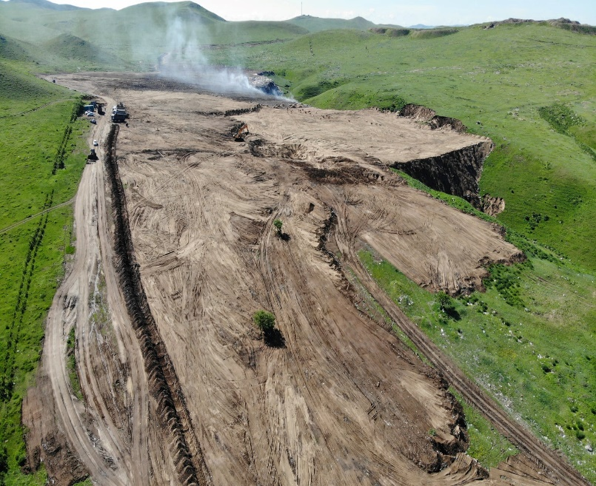
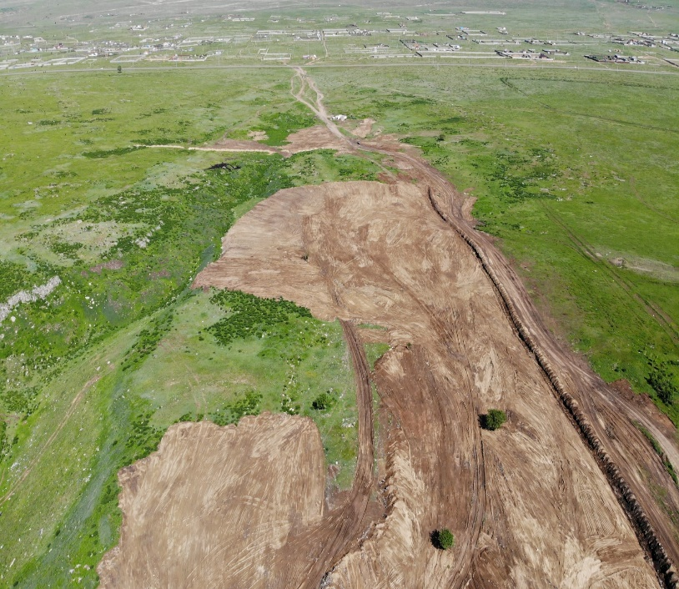
ДАРХАН ХОТЫН ТАНИЛЦУУЛГА “Хог хаягдлын менежмент”
Дархан хотын Дархан сумын агаар, орчныг бохирдуулагч гол эх үүсвэрийн нэг “Бараат” хог хаягдлын төвлөрсөн цэг, түүнээс ялгарч буй утаа юм.
Тус цэгт 60 жил гаруй жил хуримтлагдсан хур хог хаягдлыг дарж булшлах ажлыг 3 орчим тэр бум төгрөгөөр хийх тооцоо судалгаа гарсан байсан.

Slide 8
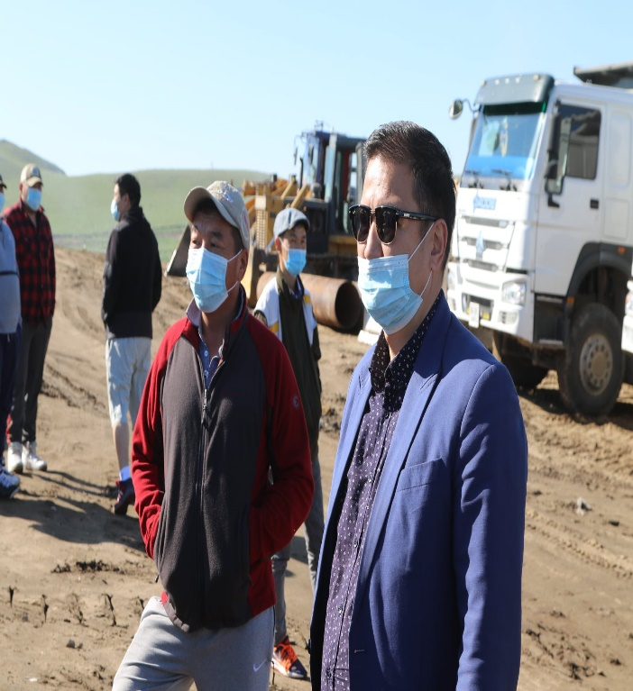
ДАРХАН ХОТЫН ТАНИЛЦУУЛГА “Хог хаягдлын менежмент”
Гэвч бид 6.2 км урттай 15 га талбайд 40-60 метрийн гүн жалганд хуримтлагдсан хог хаягдлыг төр, иргэд, хувийн хэвшлийн аж ахуйн нэгжүүдтэй хамтран 138.0 сая төгрөгөөр 2021 оны 06 дугаар сард 14 хоногийн хугацаанд дарж булшилсан.

Slide 9
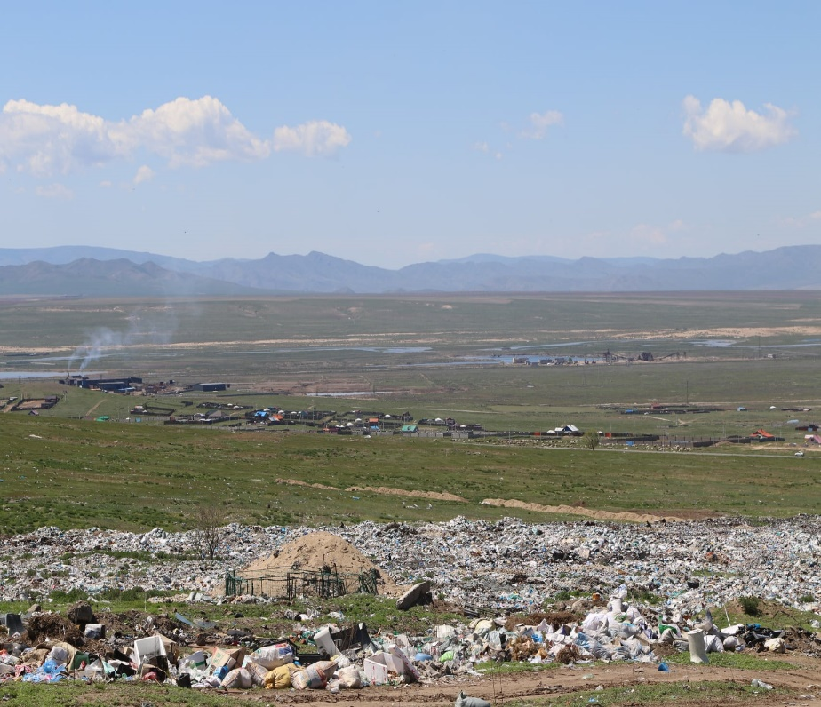
ДАРХАН ХОТЫН ТАНИЛЦУУЛГА “Хог хаягдлын менежмент”
Бараат” хог хаягдлын төвлөрсөн цэг”
2021.05.20
Өмнө нь
“Бараат” хог хаягдлын төвлөрсөн цэг”
2021.09.20
Дараа нь

Slide 10
ДАРХАН ХОТЫН ТАНИЛЦУУЛГА “Хог хаягдлын менежмент”
“Хог хаягдлын менежмент”-ийг сайжруулах ажлын хүрээнд хэрэгжиж байгаа хөтөлбөр төсөл:
“Шарилжгүй Дархан” дэд хөтөлбөр аймгийн Иргэдийн төлөөлөгчдийн хурлын Тэргүүлэгчдийн 2021 оны 23 дугаар тогтоол
“Цэвэр хот” дэд хөтөлбөр” аймгийн Иргэдийн төлөөлөгчдийн хурлын Тэргүүлэгчдийн 2021 оны 51 дүгээр тогтоол
Ногоон Дархан төсөл

Slide 11
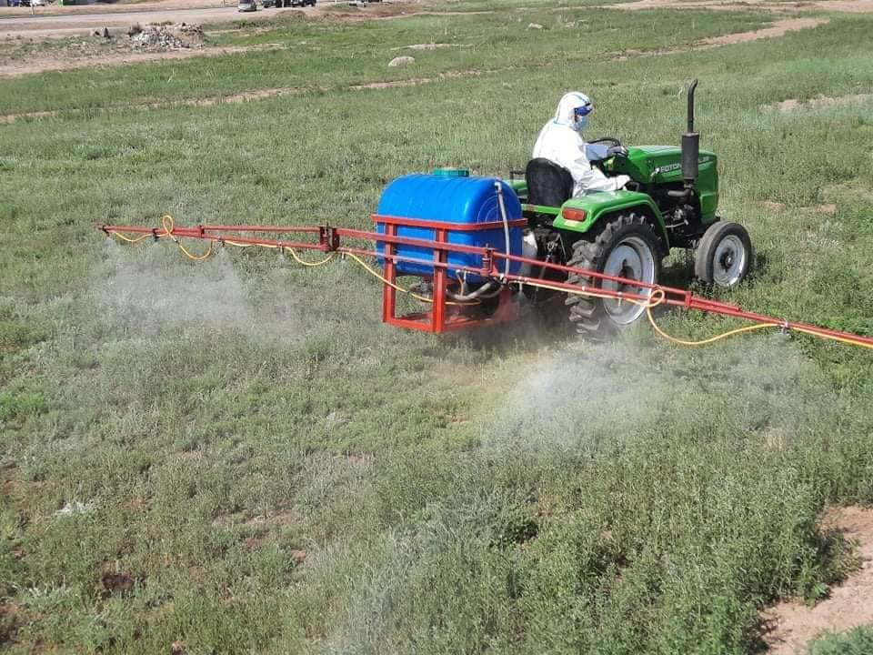
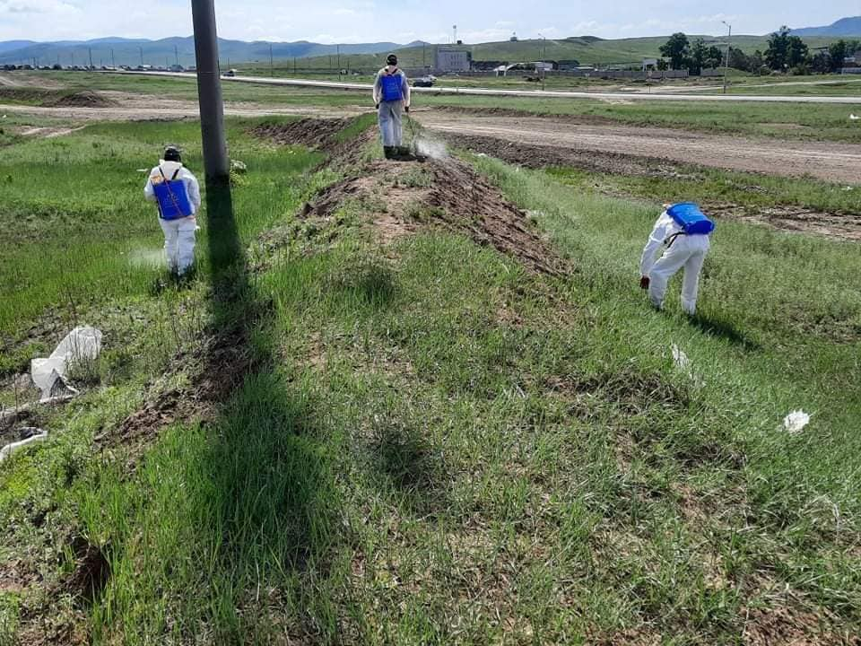
ДАРХАН ХОТЫН ТАНИЛЦУУЛГА “Хог хаягдлын менежмент”
“Шарилжгүй Дархан” дэд хөтөлбөрийн хүрээнд
Дархан сумын 220 га
Хонгор сумын 150.4 га
Шарын гол сум 40 га
Орхон сумын 31.2
Нийт-441.6 га

Slide 12
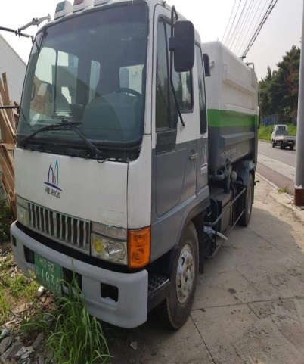
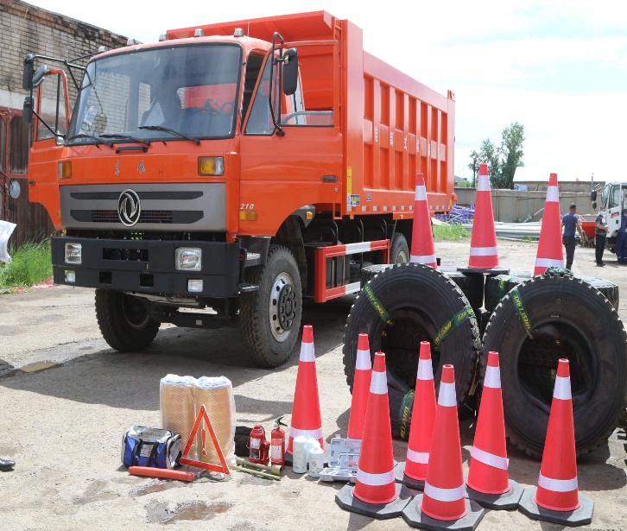
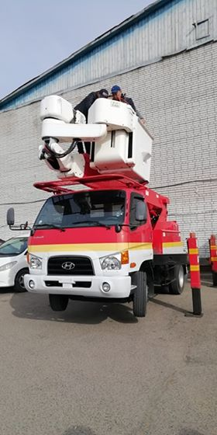
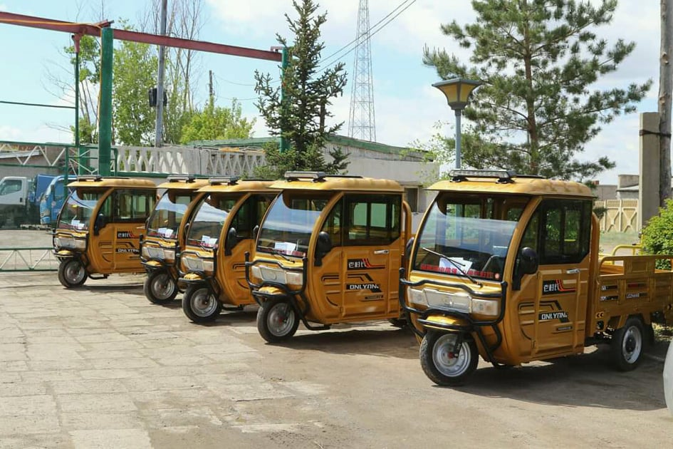
ДАРХАН ХОТЫН ТАНИЛЦУУЛГА “Хог хаягдлын менежмент”
Хотын тохижилт үйлчилгээг хариуцан ажилладаг Дархан сумын Нийтийн аж ахуй үйлчилгээний газрын парк шинэчлэлийг жил бүр үе шаттайгаар сайжруулж ажлын бүтээмжийг дээшлүүлэн ажиллаж ирсэн.

Slide 13
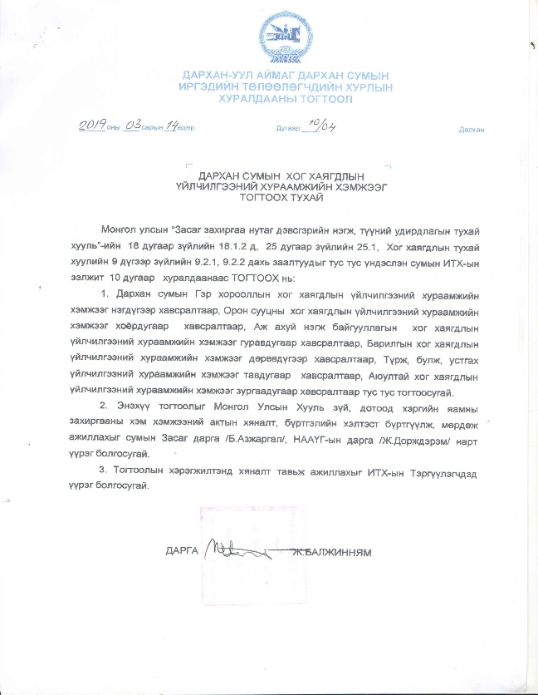
ДАРХАН ХОТЫН ТАНИЛЦУУЛГА “Хог хаягдлын менежмент”
Хог хаягдлын менежментийг сайжруулах ажлын хүрээнд “Дархан сумын хог хаягдлын үйлчилгээний хураамжийн хэмжээг тогтоох тухай” 10/04 дүгээр тогтоолыг Захиргааны ерөнхий хуулийн дагуу Захиргааны хэм хэмжээний актын улсын нэгдсэн бүртгэлийн 4334 дугаарт бүртгүүлж мөрдөн ажиллаж байна.

Slide 14
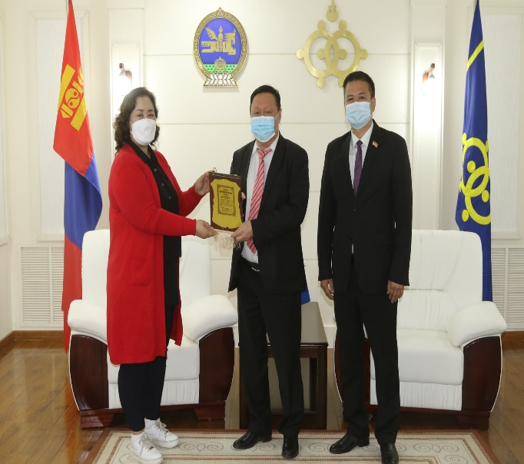
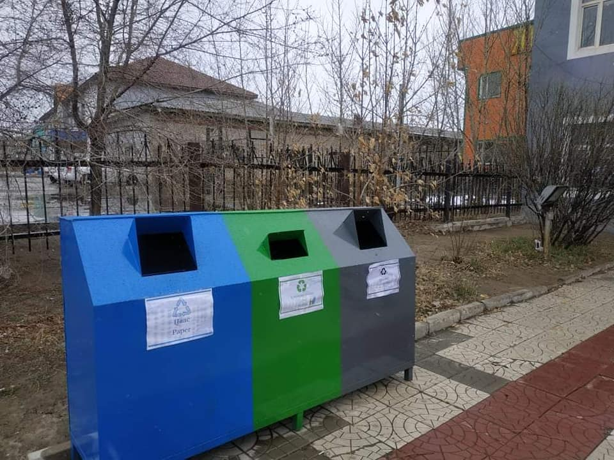
ДАРХАН ХОТЫН ТАНИЛЦУУЛГА “Хог хаягдлын менежмент”
Шударга өрсөлдөөн хэрэглэгчийн төлөө газраас жил бүрийн 3 дугаар сарын 15-ны өдрийг Олон улсын хэрэглэгчийн эрхийг хамгаалах өдөр болгон тэмдэглэдэг. Тус өдрийн хүрээнд энэ жил “Хуванцар бохирдолтой тэмцэх” сэдэвт аяныг аймгийн хэмжээнд нэг сарын хугацаатай зохион байгуулсан байна.
Аянд нийт 41 байгууллага оролцсоноос “Татварын хэлтэс”, “Дархан Ус суваг” ХК, “Нэгдсэн эмнэлэг” эхний байранд шалгарсан.

Slide 15
ДАРХАН ХОТЫН ТАНИЛЦУУЛГА “Хог хаягдлын менежмент”

Slide 16
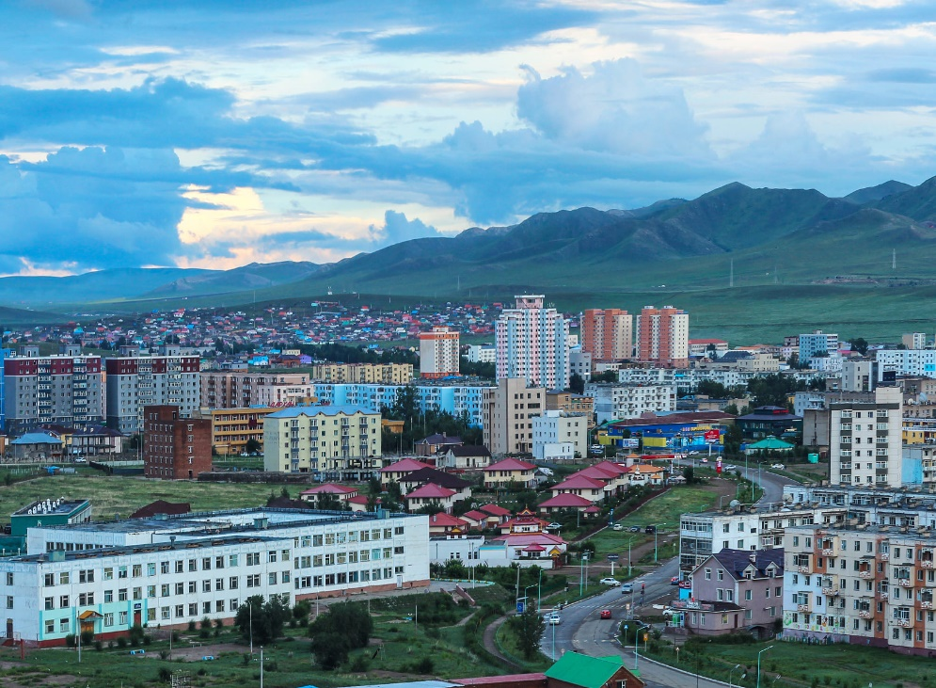
ДАРХАН ХОТЫН ТАНИЛЦУУЛГА “Хог хаягдлын менежмент”

Slide 17
ДАРХАН ХОТЫН ТАНИЛЦУУЛГА “Хог хаягдлын менежмент”
Анхаарал хандуулсан баярлалаа.
Илтгэгч:Дархан хотын Захирагчийн ажлын албаны
мэргэжилтэн З.Одмаа

